Slide 1
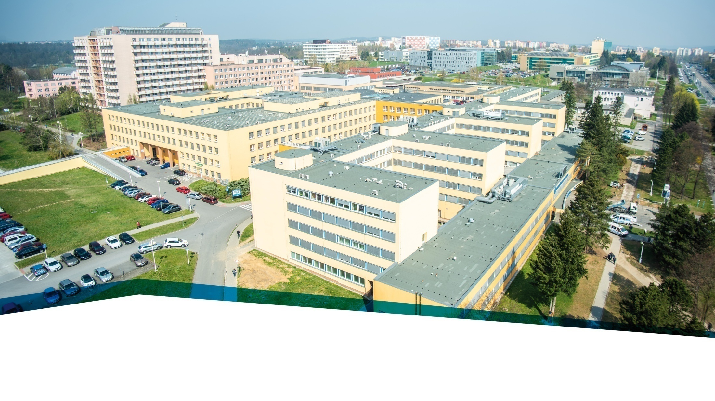

Paliativní péče ve FNO a možnosti následné péče

Slide 2


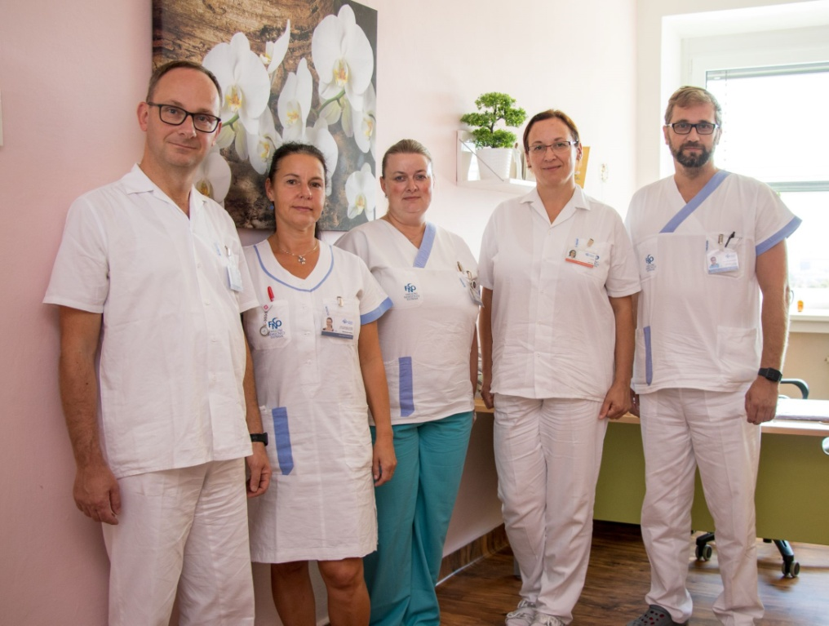
Paliativní tým
Lékař
Paliativní sestry
Nemocniční kaplan
Zdrav. sociální pracovník
Psycholog

Slide 3
Vznik paliativního týmu FNO
Náměstkyně ředitele pro ošetřovatelskou péči PhDr. Andrea Polanská, MBA - podnět ke vzniku, zajištění prostor pro fungování
Koordinátor pro paliativní tým Mgr. Marcel Koňařík, MBAce, staniční sestra Kliniky hematoonkologie – koordinace týmu zejména na začátku fungování.
Prof. MUDr. Pavel Ševčík, CSc. – garant paliativní péče
Vznik bez podpory dotací

Slide 4
Spektrum činností: 1. klinická péče o pacienty
Konziliární činnost napříč celou FN s výjimkou dětských pacientů (Centrum provázení, Dětský paliativní tým).
Dva druhy konzilií:
a) paliativní (lékař + sestra)
b) zdravotně- sociálně paliativní (sestra + sociální pracovník)
Vstupní konzultace paliativního týmu s pacientem i jeho rodinou, opakované telefonické i osobní konzultace a edukace pečujících osob, tvorba plánu péče.
Péče o pozůstalé, podpůrná psychologická a duchovní péče, sociální poradenství.

Slide 5
Spektrum činností: 2. organizace
Pravidelné pracovní schůzky paliativního týmu, online schůzky nemocničních paliativních týmů ČR.
Komunikace s oddělením pro styk se zdrav. pojišťovnami s cílem rozšiřování spektra zdravotních výkonů.
Rozvoj spolupráce s mobilními i lůžkovými hospici MSK.

Slide 6
Spektrum činností: 3. výuka a publikační činnost
Vedení odborných seminářů pro jiné kliniky a oddělení o paliativní péči, o komunikaci nepříznivých zpráv, další vzdělávání jednotlivých členů týmu v oboru.
Výuka stážistů, výuka mediků na LF OU (v rozsahu 6 hodin v rámci sociálního lékařství). Od 8/2022 je FNO akreditovaným pracovištěm pro výuku paliativní medicíny pro lékaře v přípravě k atestaci.
Aktivní účast na konferencích

Slide 7
Spektrum činností: 4. ambulantní péče
Péče o pacienty z proběhlých konzilií nebo nově objednaných mimo
hospitalizaci FNO (z jiných zdrav. zařízení)
Cíle ambulantní péče:
zlepšení kvality života pac.
včasné zhodnocení a nastavení léčby tělesných potíží
nabídka základního odborného sociálního poradenství
psychická podpora nemocného i jeho rodiny (doprovázení nemocí)
podpora v oblasti duchovních a náboženských potřeb

Slide 8
Čím je náš tým specifický
Výhodné prostorové spojení s ambulancí léčby bolesti, infuzním stacionářem a zákrokovým sálkem.
Není problém nastavení analgetické medikace a její aplikace formou infuzí, injekcí, analgetických blokád, aplikace infuzí ke zmírnění dušnosti, punkce ascitu,
převazy chronických ran a invazivních vstupů.
Spolupráce s nutriční ambulancí.
Systém ALL INCLUSIVE ☺ - pacient od nás odchází kompletně zajištěn, výhoda, že se nemusí přesouvat na jiná pracoviště k preskripci nutrice a nastavení analgetizace.

Slide 9
Zdroje pro inspiraci
Konference, přednášky, kurzy, stáže na jiných pracovištích.
Online schůzky nemocničních paliativních týmů.
www.paliativa.cz, www.paliace.cz, výuková videa MZ.
Časopis Paliativní medicína, učebnice paliativní medicíny v jednotlivých oborech.
Věstník MZ - standardy.

Slide 10
Kdy oslovit paliatra?
otázka na překvapení: Byl bych překvapen, kdyby tento můj pacient zemřel do 6 měsíců v důsledku svého nevyléčitelného onemocnění?
pacient má symptomy

Slide 13
Úvodní komunikace s pacientem a rodinou
co chce pacient vědět o své nemoci
jak informacím od lékaře porozuměli
kdo by měl být partnerem lékařům k rozhodování, pokud pacient nebude schopen
co je pro pacienta kromě nemoci důležité,o čem přemýšlí
práce s emocemi

Slide 14
Počet konzilií

Slide 15
Počet ošetřených pacientů na ambulanci

Slide 16
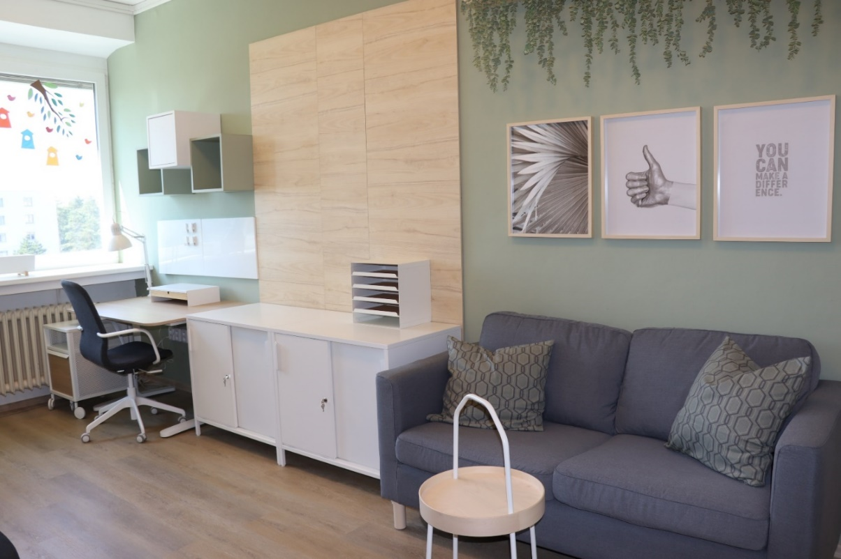
V srpnu 2023 realizován projekt IKEA Ostrava „rekonstrukce paliativní ambulance“
v hodnotě 250 000,-

Slide 17
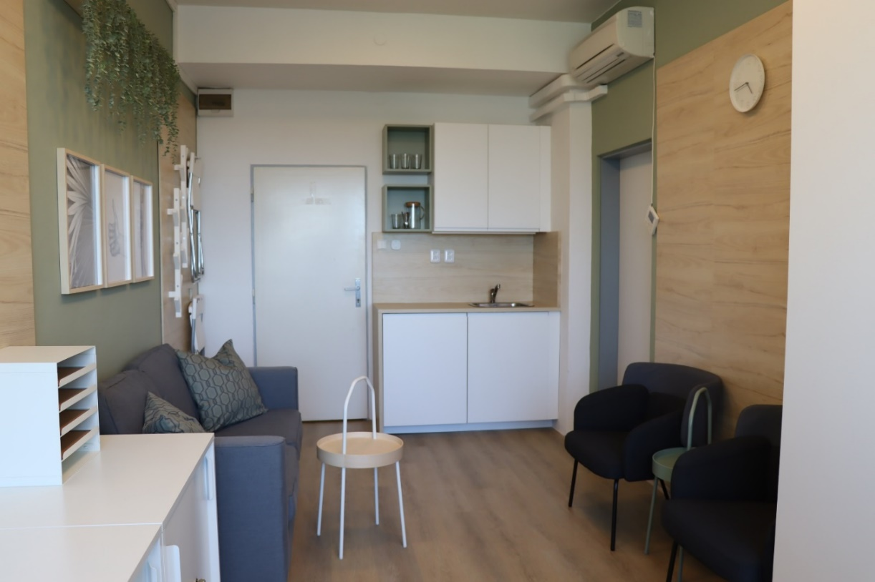

Slide 18

Kde nás najdete
Ambulance podpůrné a paliativní péče
poliklinika FNO 4. patro
ordinace Út, St 12 – 15:30 hod. Čt 8 – 12 hod.
Telefonické konzultace s paliativní sestrou Po – Pá 7 – 15:30 hod.
Tel. 597372180 mobil 703868246
Email : podpurna.pece@fno.cz

Slide 19

Děkujeme za pozornost

